Slide 1
Тема 2 Моделі мережевої архітектури. Протокольна модель
Продовження

Slide 2
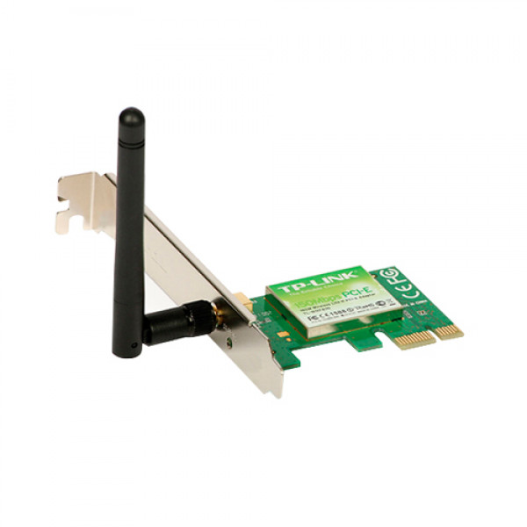
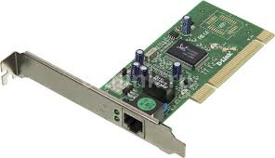
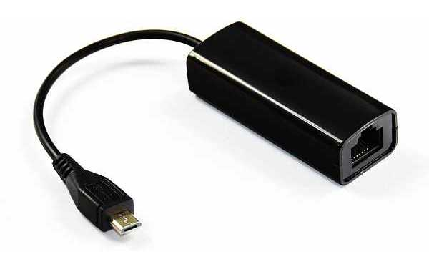
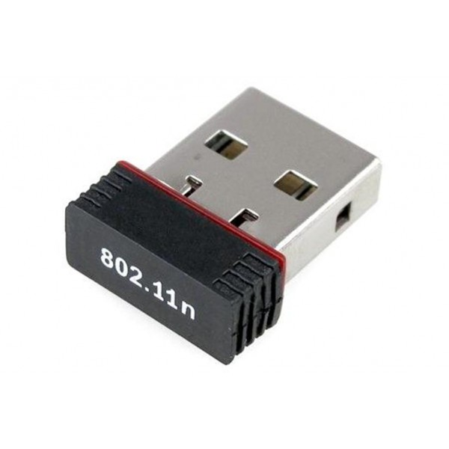
Огляд активного обладнання
Спочатку про обладнання, яке передає дані між двома своїми портами, до яких приєднано дві лінії зв’язку (або ланки лінії зв’язку, або безпосередньо комп’ютер)
Мережевий адаптер (network interface controller, NIC) – плата, яка встановлюється в комп'ютер і забезпечує його під'єднання до локальної обчислювальної мережі (ЛОМ). Може бути: -- вбудований (вбудований у материнську плату комп’ютера), -- внутрішній (окрема плата, яка вставляється в спеціальний роз’єм на МП, -- зовнішній (окремий пристрій, що приєднується до зовнішнього роз’єму). Приклади:

Slide 3
Повторювач (ретранслятор) – прилад, як правило, з двома однотипними портами: очищує, підсилює й повторює сигнал, що з’являється на одному з портів, і передає на інший порт. Це дозволяє подовжити мережевий сегмент.
Медіаконвертер – перетворює й передає сигнали між різними середовищами, наприклад, коаксіальний кабель-кручена пара, або кручена пара-оптоволоконний кабель.
Ретранслятор – у бездротовій мережі (тут немає ліній зв’язку як таких) вловлює радіосигнал від іншого мережевого пристрою й передає його на певну частину простору. Це дозволяє збільшити площу покриття й охопити раніше недоступні ділянки. Без зображень

Slide 4
Обладнання, до якого приєднано дві або більше ліній
Пристрій отримує дані однією з ліній і або передає їх на всі інші лінії, або взагалі не передає, або передає на одну з них, «приймаючи рішення» за певним алгоритмом на основі даних що передаються.
Дані в лініях зв’язку передаються порціями – так званими кадрами, або фреймами (frame). Кожен кадр містить заголовок, в якому вказано місце призначення та місце відправлення цих даних.
Місцями призначення та відправлення є мережеві інтерфейси кінцевих систем або пристрої «на межі» мережі (на рисунку залиті темним кольором).
Мережевий пристрій позначається його фізичною адресою.
Фізична адреса (Hardware Address) – це унікальний числовий ідентифікатор, що присвоюється кожній одиниці активного обладнання комп’ютерних мереж у процесі її створення.
Формат фізичної адреси стандартний. Найпоширеніший формат MAC-48 – Media Access Control (керування доступом до середовища), 48 біт. Докладніше буде далі.
Мережевий інтерфейс кінцевої системи
Пристрій що з’єднує мережу з іншою мережею
Пристрій-«транспортер» у мережі

Slide 5
Різновиди пристроїв-«транспортерів» у провідникових мережах
Концентратор (активний хаб, багатопортовий ретранслятор) – має кілька портів, об’єднаних електросхемою. Кадр, що прибуває на який-небудь з портів, передається на всі інші порти. Концентратор узгоджує роботу своїх портів, до яких приєднані лінії, що мають працювати з однаковими швидкостями. Портів не менше ніж 4. Натепер «відходять у минуле», оскільки ефективнішими є комутатори.
Комутатор, або світч (switch), або багатопортовий міст : має не менше ніж 4 порти (максимум, що його бачив автор – 288 портів); до портів приєднані ланки зв’язку, що ведуть до інтерфейсів кінцевих систем або до інших комутаторів у ЛОМ або до межі ЛОМ.
Комутатор, на відміну від концентратора, за адресою в кадрі визначає, чи потрібно відправляти кадр далі, і якщо так, то в який саме порт (або порти).
Комутатор може одночасно передавати дані між кількома парами портів.
Комутатор і міст (switch vs bridge)?
Історично спочатку вироблялися мости з двома портами для територіальних мереж, потім мости з більшою кількістю портів. Їх стали називати світчами (перемикачами) та використовувати також у локальних мережах. Отже, за своїми функціями це одне й те саме. Водночас, пристрої з двома портами, що з’єднують різнотипні мережі й вирішують, чи передавати кадри, як і раніше, називаються мостами.

Slide 6
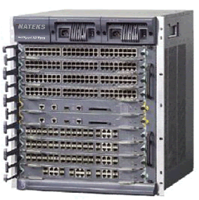
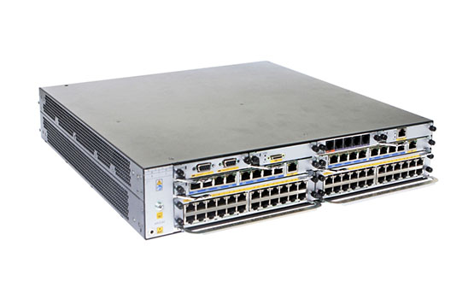
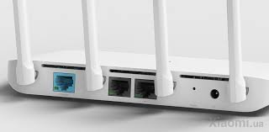
Пристрої, що з’єднують мережі
Локальні мережі приєднуються до територіальних мереж (мереж провайдерів), а ті – до інших територіальних або глобальних мереж.
Маршрутизатор, або роутер (router) : залежно від призначення та устрою, може з’єднувати як різні мережі, можливо, з різними фізичними носіями сигналів, так і окремі сегменти всередині мережі. Має кілька (або кількадесят) портів для ланок зв’язку. На відміну від комутатора, обробляє не фізичні адреси пристроїв, а так звані мережеві адреси, а також розв’язує багато інших задач.
Маршрутизатор порівняно з комутатором має набагато більшу обчислювальну потужність та зовсім інше програмне забезпечення. Спектр функцій та можливостей маршрутизаторів дуже широкий. Ілюстрації:

Slide 7
Моделі логічної структури мережі
Функціональна модель
Протокольна модель
Модель програмного забезпечення Далі стисло про функціональну та протокольну модель

Slide 8
Функціональна модель (дуже стисло)
Функція – це певна задача, що розв’язується в мережі.
Розв’язувати задачу, тобто забезпечувати функцію, можна апаратно або програмно, як окремим елементом мережі, так і деякою сукупністю елементів або мережею в цілому.
Основні типи функцій у мережах та їх забезпечення
Прикладні функції: програмне забезпечення (ПЗ) на комп’ютерах користувачів.
Функції обробки та зберігання даних: ПЗ роботи з базами даних в інформаційних системах.
Функції керування послугами: програми керування ресурсами мережі, які надають послуги.
Комунікаційні функції (транспортні функції, функції керування передачею потоків даних, функції керування телекомунікаційними послугами): програми та апаратура у вузлах всіх рівнів (доступу, розподілу, ядра). Тобто мережа в цілому.
Функції керування мережею в цілому (моніторинг дієздатності елементів мережі, збір статистики про проходження сигналів тощо): ПЗ у вузлах розподілу та ядра.

Slide 9
Протокольна модель мережевої взаємодії
Вчені та інженери DARPA (Defense’s Advanced Research Projects Agency – Агентство передових оборонних дослідницьких проектів Міноборони США) багато років працювали над створенням ПЗ для глобальної мережі ARPANET та приєднанням до неї ще двох глобальних мереж.
З’єднувані мережі були різнотипними й мали різне апаратне та програмне забезпечення, тому міжмережеву передачу було необхідно зробити незалежною від особливостей самих мереж. Ця небхідність привела розробників до ідеї: відокремити передачу даних всередині мереж від передачі даних між мережами.
Розділення програмного забезпечення на рівні, які передають дані один одному, стало основою для формування стеку протоколів TCP/IP та моделі взаємодії відкритих систем. Вона називається модель DoD (це скорочення від Department of Defence – Міністерство Оборони США) і є історично першою протокольною моделлю мережевої взаємодії. Що ж вона собою являє?
джерело даних: рівень передачі між мережами
межа мереж: рівень передачі між мережами
приймач даних: рівень передачі між мережами
рівень передачі каналом мережі
рівень передачі каналом мережі

Slide 10
Протокол – це заснований на стандартах формалізований набір правил, що визначають послідовність і формат повідомлень, якими обмінюються процеси одного рівня в мережевих компонентах, розташованих, зазвичай, на різних вузлах. Програмну чи апаратну реалізацію зазначених правил теж називають протоколом.
Інтерфейс – це формалізований набір правил, що визначають послідовність і формат повідомлень, якими обмінюються процеси сусідніх рівнів на одному вузлі.
Протокол описує розв’язання певної задачі, тобто забезпечує деяку функцію. Виконання протоколу називають процесом.
Протокол вищого рівня може використовувати кілька протоколів сусіднього нижчого рівня. Ці протоколи утворюють сервіс, який надається нижчим рівнем. Ілюстрація:
Протокол рівня N
Протокол рівня N
Інтерфейс із рівнем N-1
Інтерфейс із рівнем N-1
Протокол(и) рівня N-1
Протокол(и) рівня N-1
Протокол рівня 1
…
…
Протокол рівня 1
Фізична мережа

Slide 11
Кінець теми 2. Запитання?

Slide 12
Список літератури
Воробієнко П. П., Л. А. Нікітюк, П. І. Резніченко. Телекомунікаційні та інформаційні мережі. – К.: САММІТ-Книга, 2010. – 708 с.
Олифер В. Г., Олифер Н. А. Компьютерные сети. Принципы, технологии, протоколы. 5-е изд. – Спб.: Питер, 2016. – 992 с. (підходять 3-є та 4-е видання)
Невеличка бібліотечка: https://drive.google.com/drive/folders/1ITtDAkTeGGYrQnVgtWr_WtOlbi1hiFwV?usp=sharing

